Slide 1
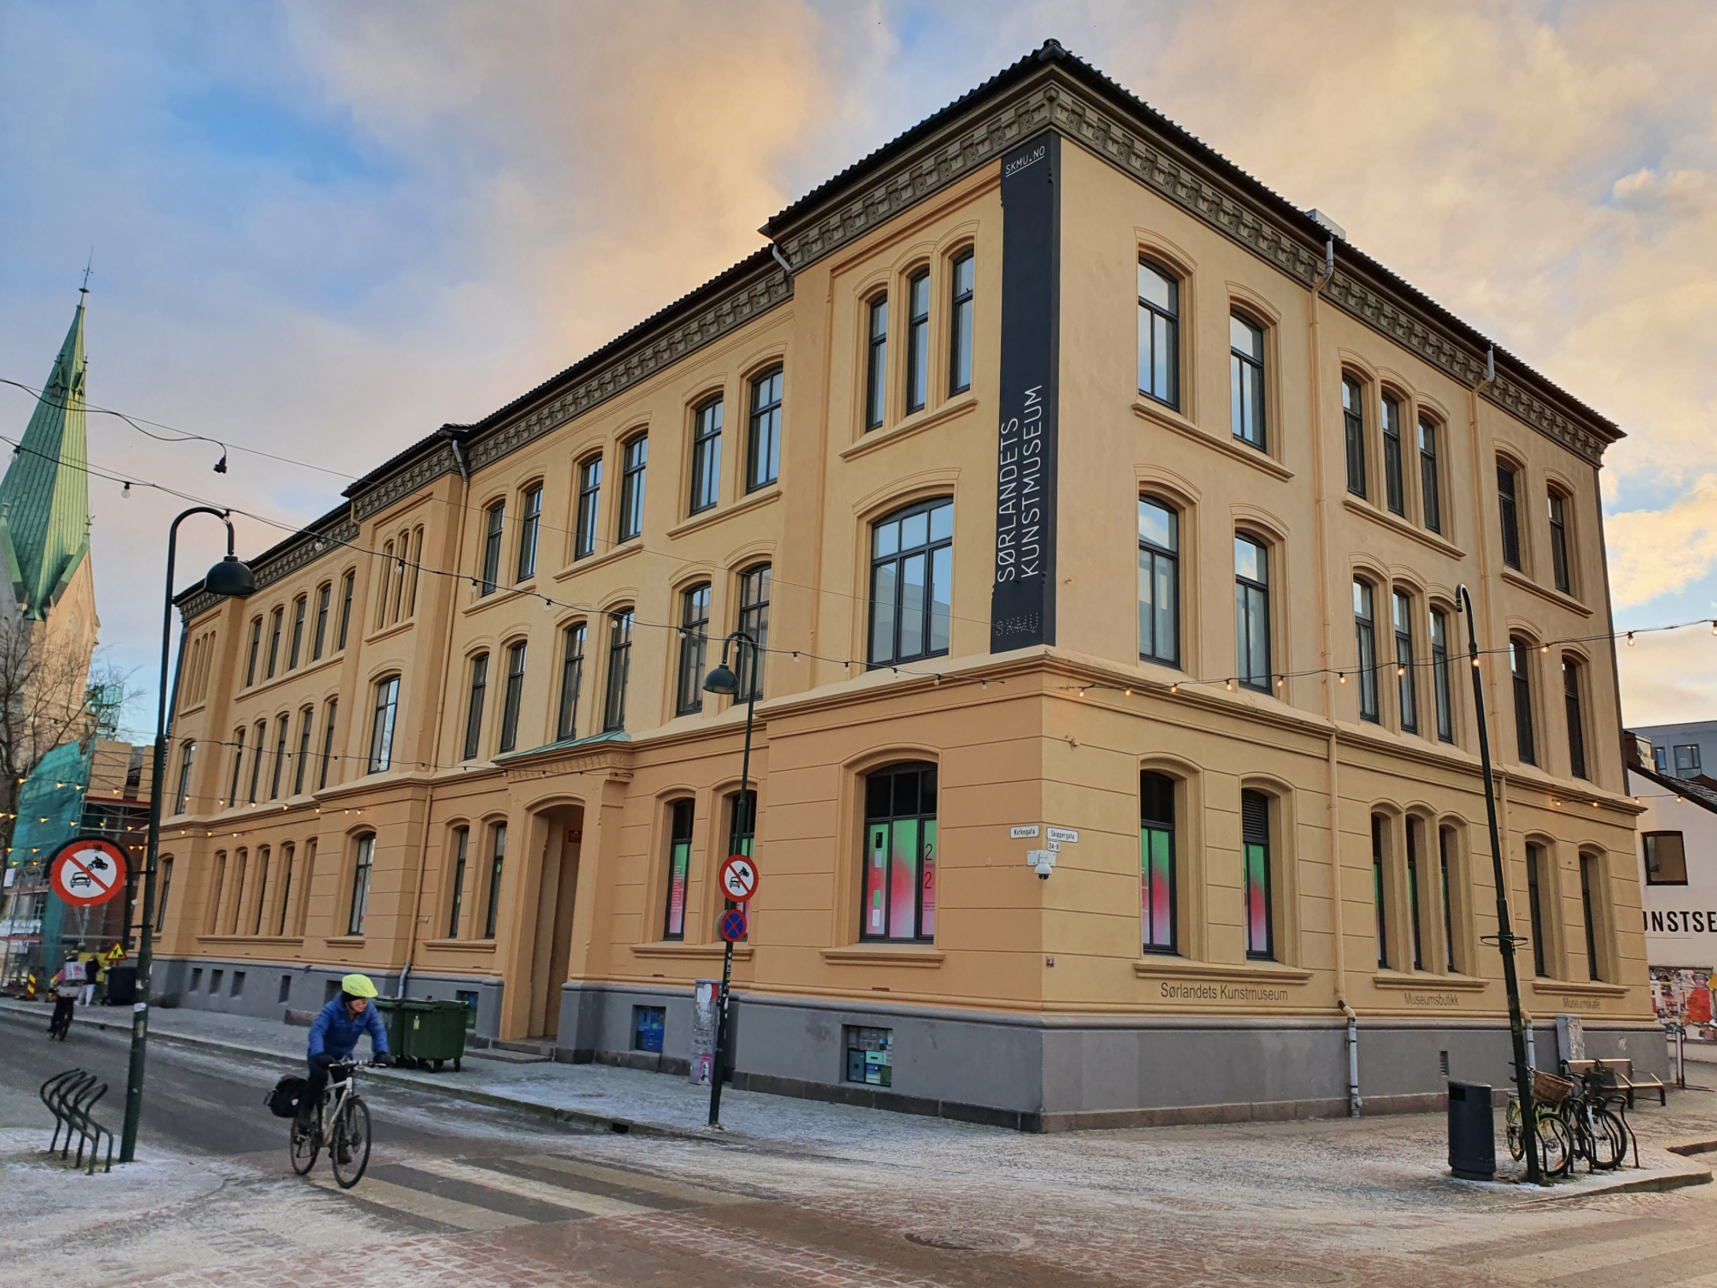
Nytt studenthus i kristiansand
Ingrid Løvstad, Martine Havenes og André Knudsen. UiA 2022.
Notes:
André

Slide 2
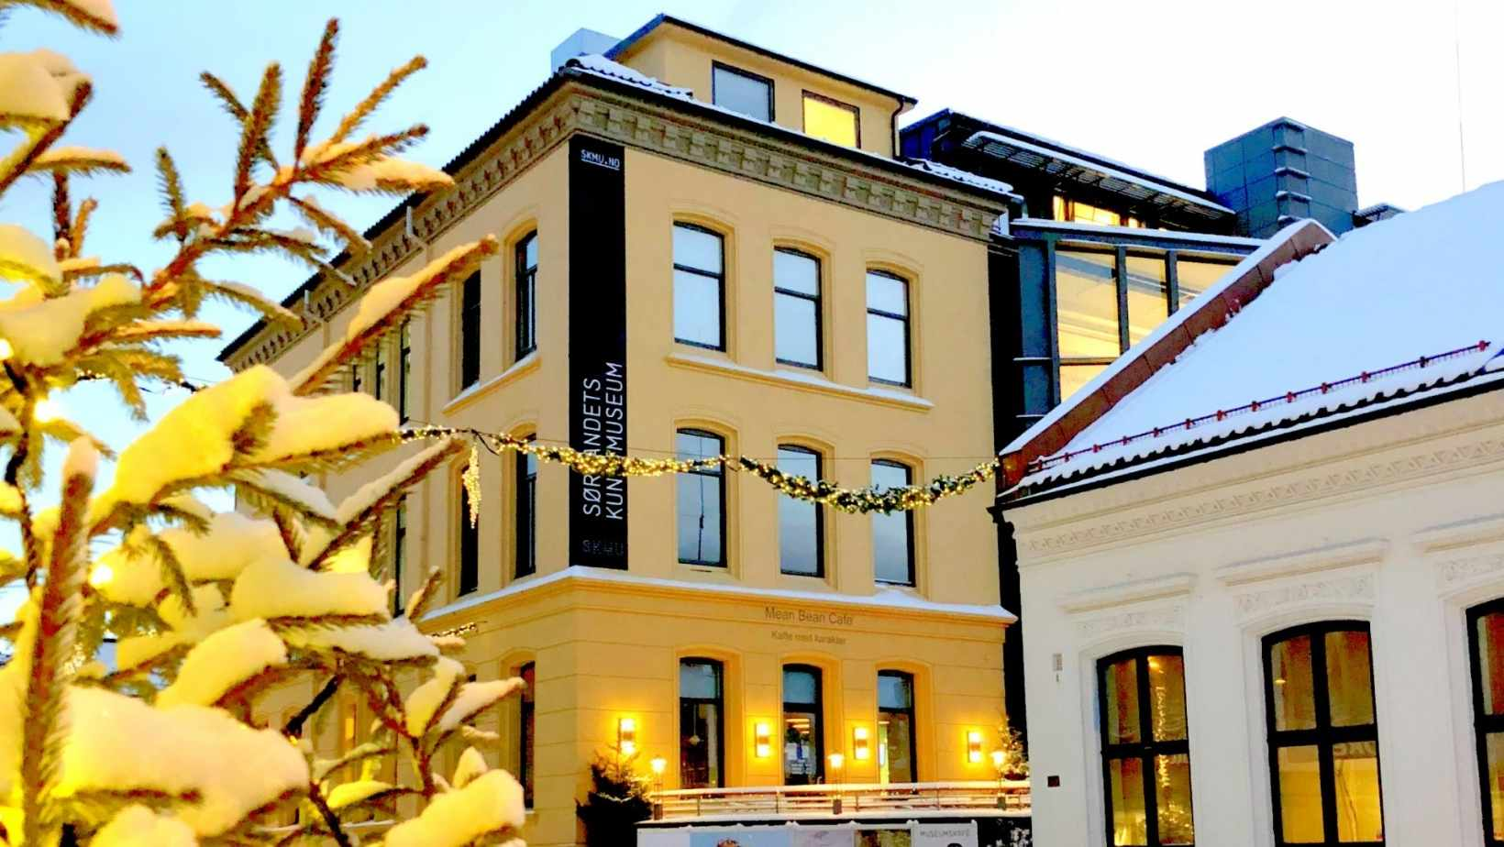
Innledning
Innsiktsfase "Samle kunnskap"
Problemdefinering "Mulige utfordringer"
Idéutvikling "How might we"
Prototype "Mulig løsning"
Veien videre
Notes:
André

Slide 3
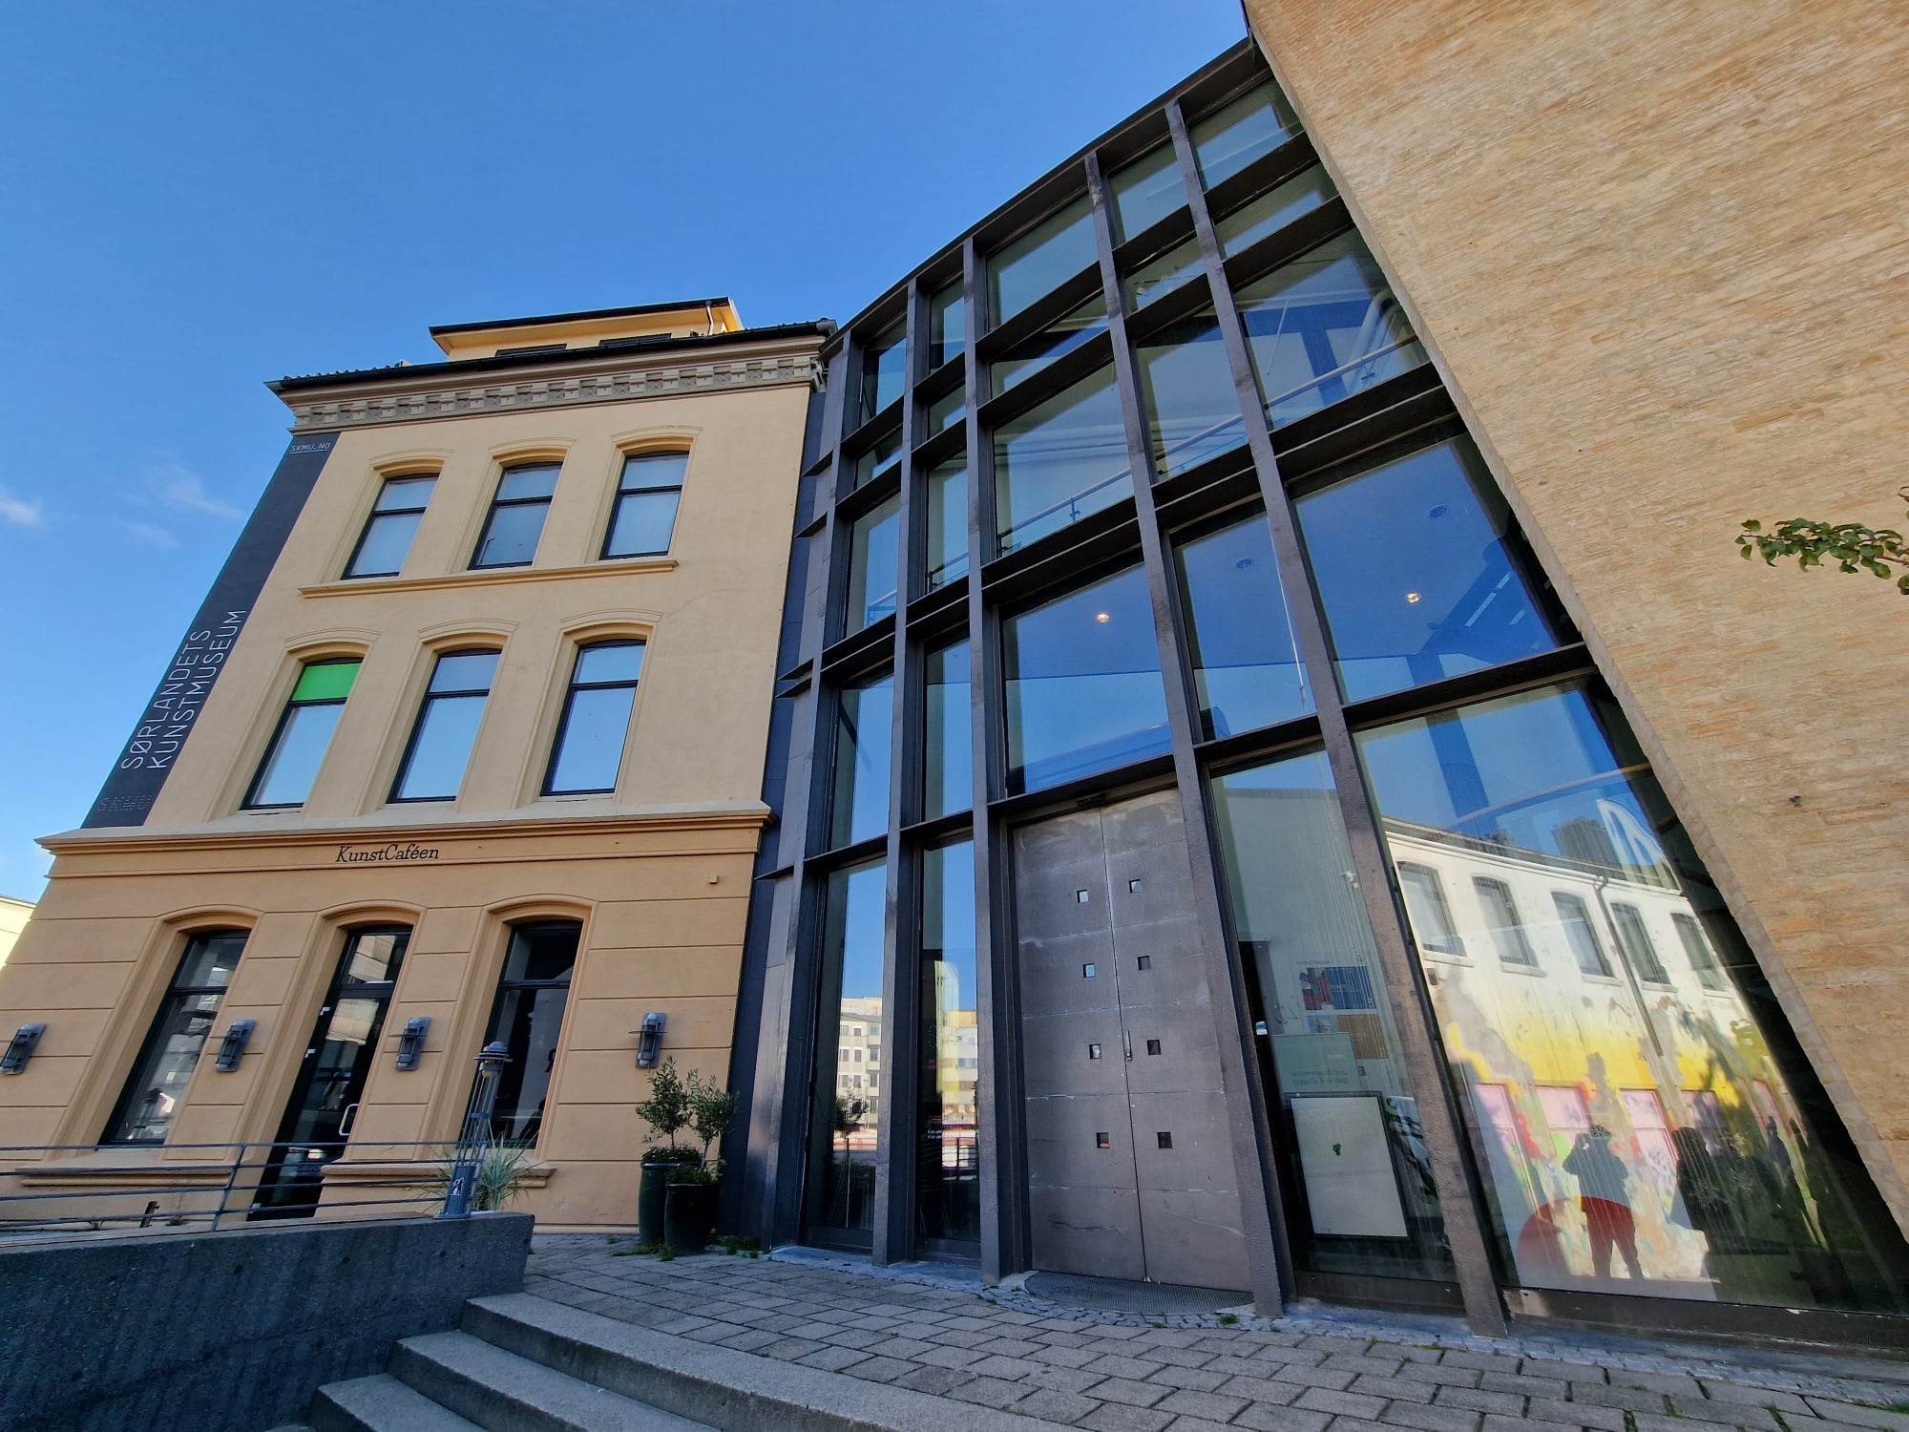
Innledning
Hvem er vi?
Case i emnet Samskapning: Nytt studenthus
Byutvikling
Folkehelse
Notes:
Hvem er vi:
André, Ingrid og Martine

Slide 4
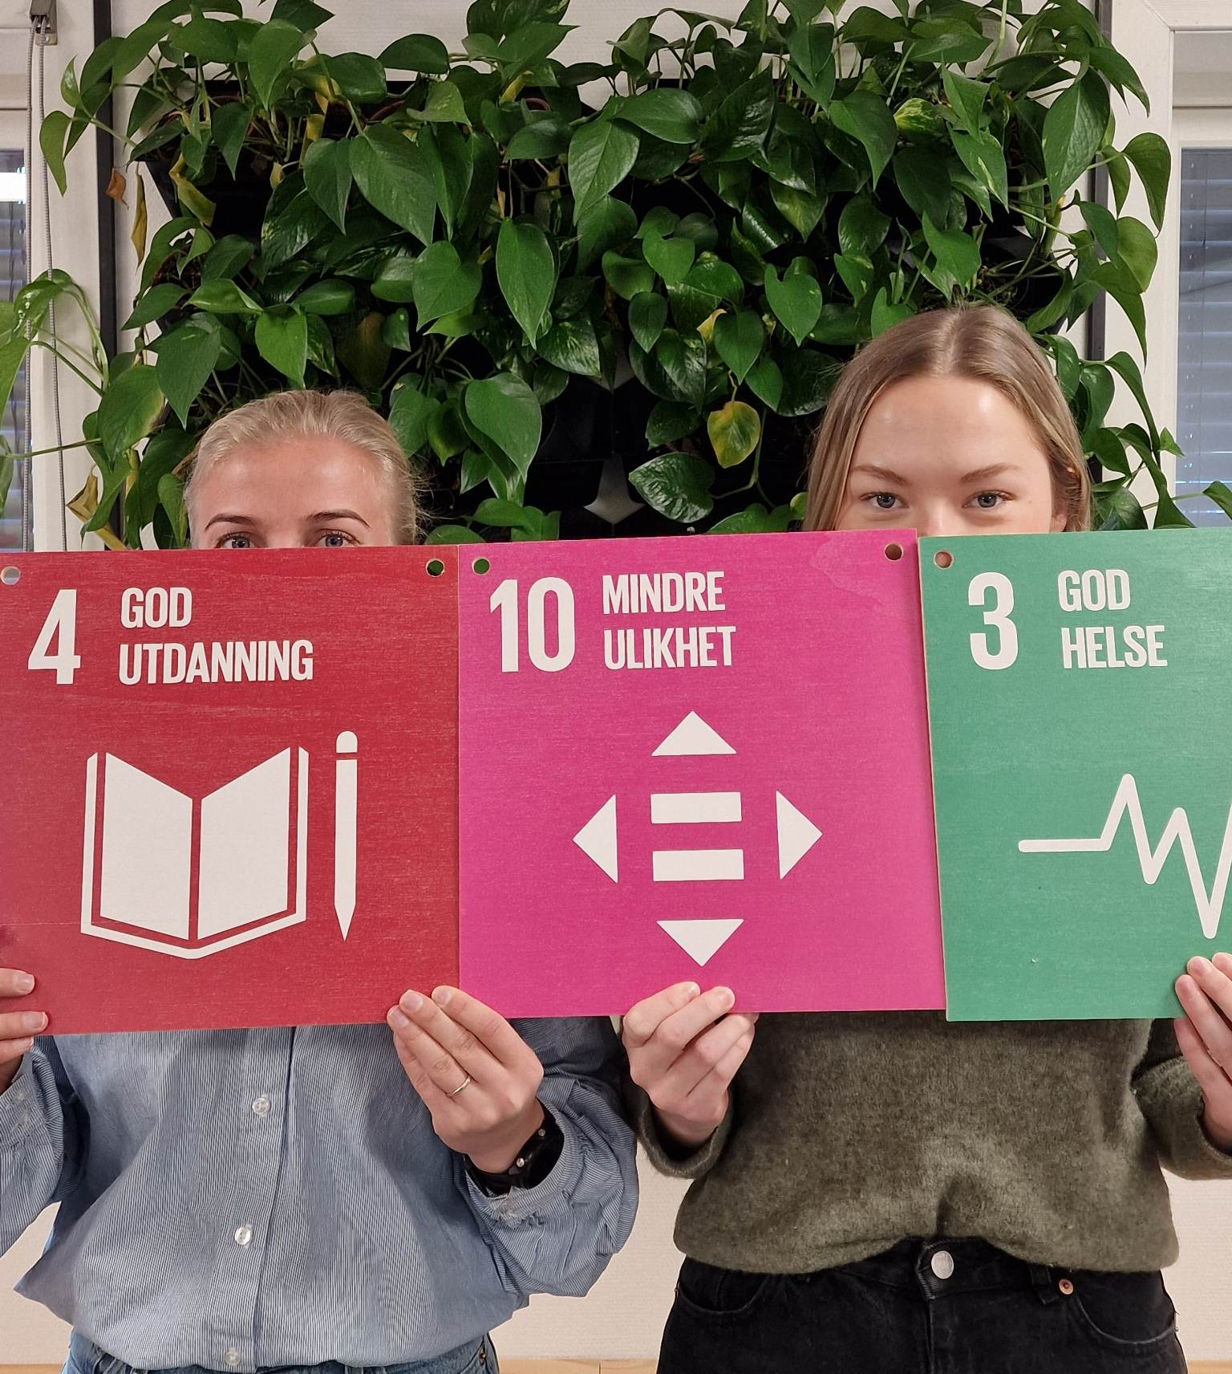
Nytt studenthus i et folkehelseperspektiv
FNs bærekraftmål
Nasjonal politikk: tidlig innsats for å fremme helse og forebygge mot uhelse(Meld. St. 6 (2019–2020), 2019)
SHOT undersøkelsen 2022:
1 av 3 studenter oppgir at de ofte/ svært ofte savner noen å være sammen med.
12 000 studenter oppgir at de ofte/svært ofte føler seg utenfor
12 000 oppgir at de ofte/svært føler seg isolert
Notes:
Marine:
FNs bærekraftsmål:
3: god helse
4: god utdanning
10: mindre ulikhet
Tidlig innsats: Tidlig innsats hos barn og unge, men også studenter. Studenter er I alderen hvor man begynner å etablere seg og få barn, vaner som lages I studietiden vil kunne påvirke fremtidige barn.
- Høyere utdanning gir bedre levekår, derfor må vi sørge for at studentene fullfører studieforløpet.
Ingrid:
SHOT

Slide 5
I et by - og stedsutviklingsperspektiv
Fra "en by med studenter" til STUDENTBY
Nyskapning, samskapning og integrasjon mellom Campus, by og næringsliv
Samarbeid på tvers av fagfelt, sektorer og organisasjoner. Synlighet. Tenk utenfor boksen.
Gode forutsetninger for å skape et godt, lokalt og sentrumsnært studentsamfunn
Det er felles ønske om å skape noe til studentene, men da er det viktig at man skaper MED studentene
Åpne opp for innspill, invitere inn, og skape eierskap sammen med studentene
Notes:
André:
- Fra "by med studentene" til STUDENTBY
Nyskapning, samskapning integrasjon mellom Campus, by og næringsliv
- Samarbeid på tvers av fagfelt, sektorer og organisasjoner. Det handler om byens synlighet på campus og de universitetsrelaterte programmers synlighet i byen,
- Et sinnsykt stort potensialt til å virkelig skape de beste forutsetninger for et studentsamfunn.
Et felles ønske om å skape noe til studentene, men da er det viktig at man skaper MED studentene
-

Slide 6
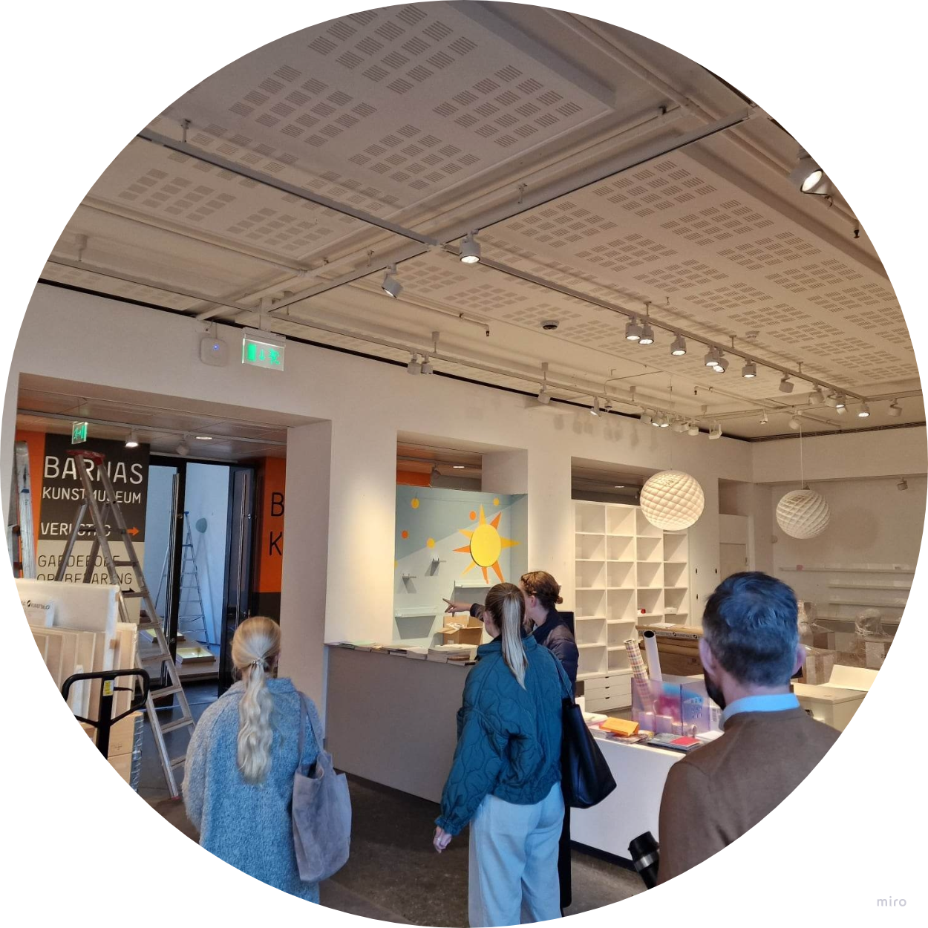
Design Thinking Innsikt:
Befaring
Spørreundersøkelse (250 respondenter)
Plan og Pils
Møter
Erfaringer
Notes:
Ingrid:
Befaring
Spørreundersøkelse: Delte i alle medier, tok kontakt med Noroff, Ansgard og NLA (ingen respons)
Plan og Pils – stort engasjement og en inngangsdør til masse samarbeid
Erfaringer:
Collage av bildene fra Miro

Slide 7
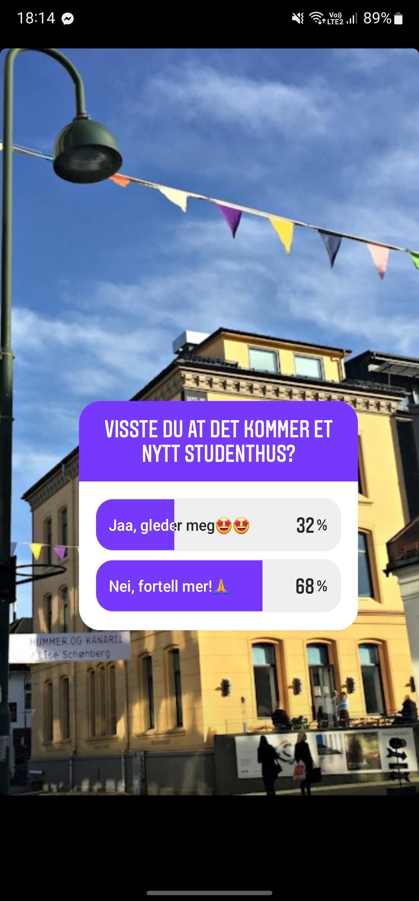
Design thinking: Problemdefinering
Endelig problemstilling:
«Hvordan kan styringsgruppen inkluderer studentene i utviklingen av studenthuset, for å skape et attraktivt studenthus?»
Mange aktører – lite kommunikasjon
Studentmedvirkning
Markedsføring???
Notes:
MARTINE
Screenshot av SiA sitt undersøkelse/ Under construction festen.
Martine
Problemstillingen: « Hvordan kan styringsgruppen inkluderer studentene i utviklingen av studenthuset, for et attraktivt studenthus»
Fordi som vi nevnte tidligere er det mange studenter som føler seg utenfor og isolert. Derfor mener vi det at studentmedvirkning i planleggingen av studenthuset er noe som kan være viktig for at studentene kan få mulighet til å bli en del av et større fellesskap.
En viktig faktor for å inkludere studentene er at medvirkning er lovpålagt i blant annet Folkehelseloven (Folkehelseloven, 2012, § 4) og Forskriften om studentsamskipnader (Forskrift om studentsamskipnader, 2008, § 8). Selv om det er lovpålagt, bør den største grunnen til å involvere studentene i prosessen være at de er ekspertene i dette tilfellet. Ingen vet bedre hva studentene trenger og ønsker seg, enn studentene. Skippergata 24 og de involverte partene i det nye studenthuset trenger at det blir et sted hvor studenter har lyst til å oppholde seg. Hvis studentene ikke trives i lokalene eller ikke liker tilbudene studenthuset har, vil det bli lite brukt.
Som vi snakket om innledningsvis, viser SHOT-undersøkelsen at mange studenter føler seg isolert og ensomme, og derfor er det viktig at de inkluderes i utviklingen av studenthuset.

Slide 8
Design thinking: Idéutvikling
Idémyldring
Høy effekt: skaper stort engasjement og tilhørighet blant studentene
Lav effekt: skaper lite engasjement og tilhørighet blant studentene
Notes:
André
Hvordan løse problemet på best mulig måte? Effekt og gjennomføring
Begrenset tid til å komme med løsninger - brain storming
Lagde Y-X akse med «effekt» , prat kort om dette.

Slide 9
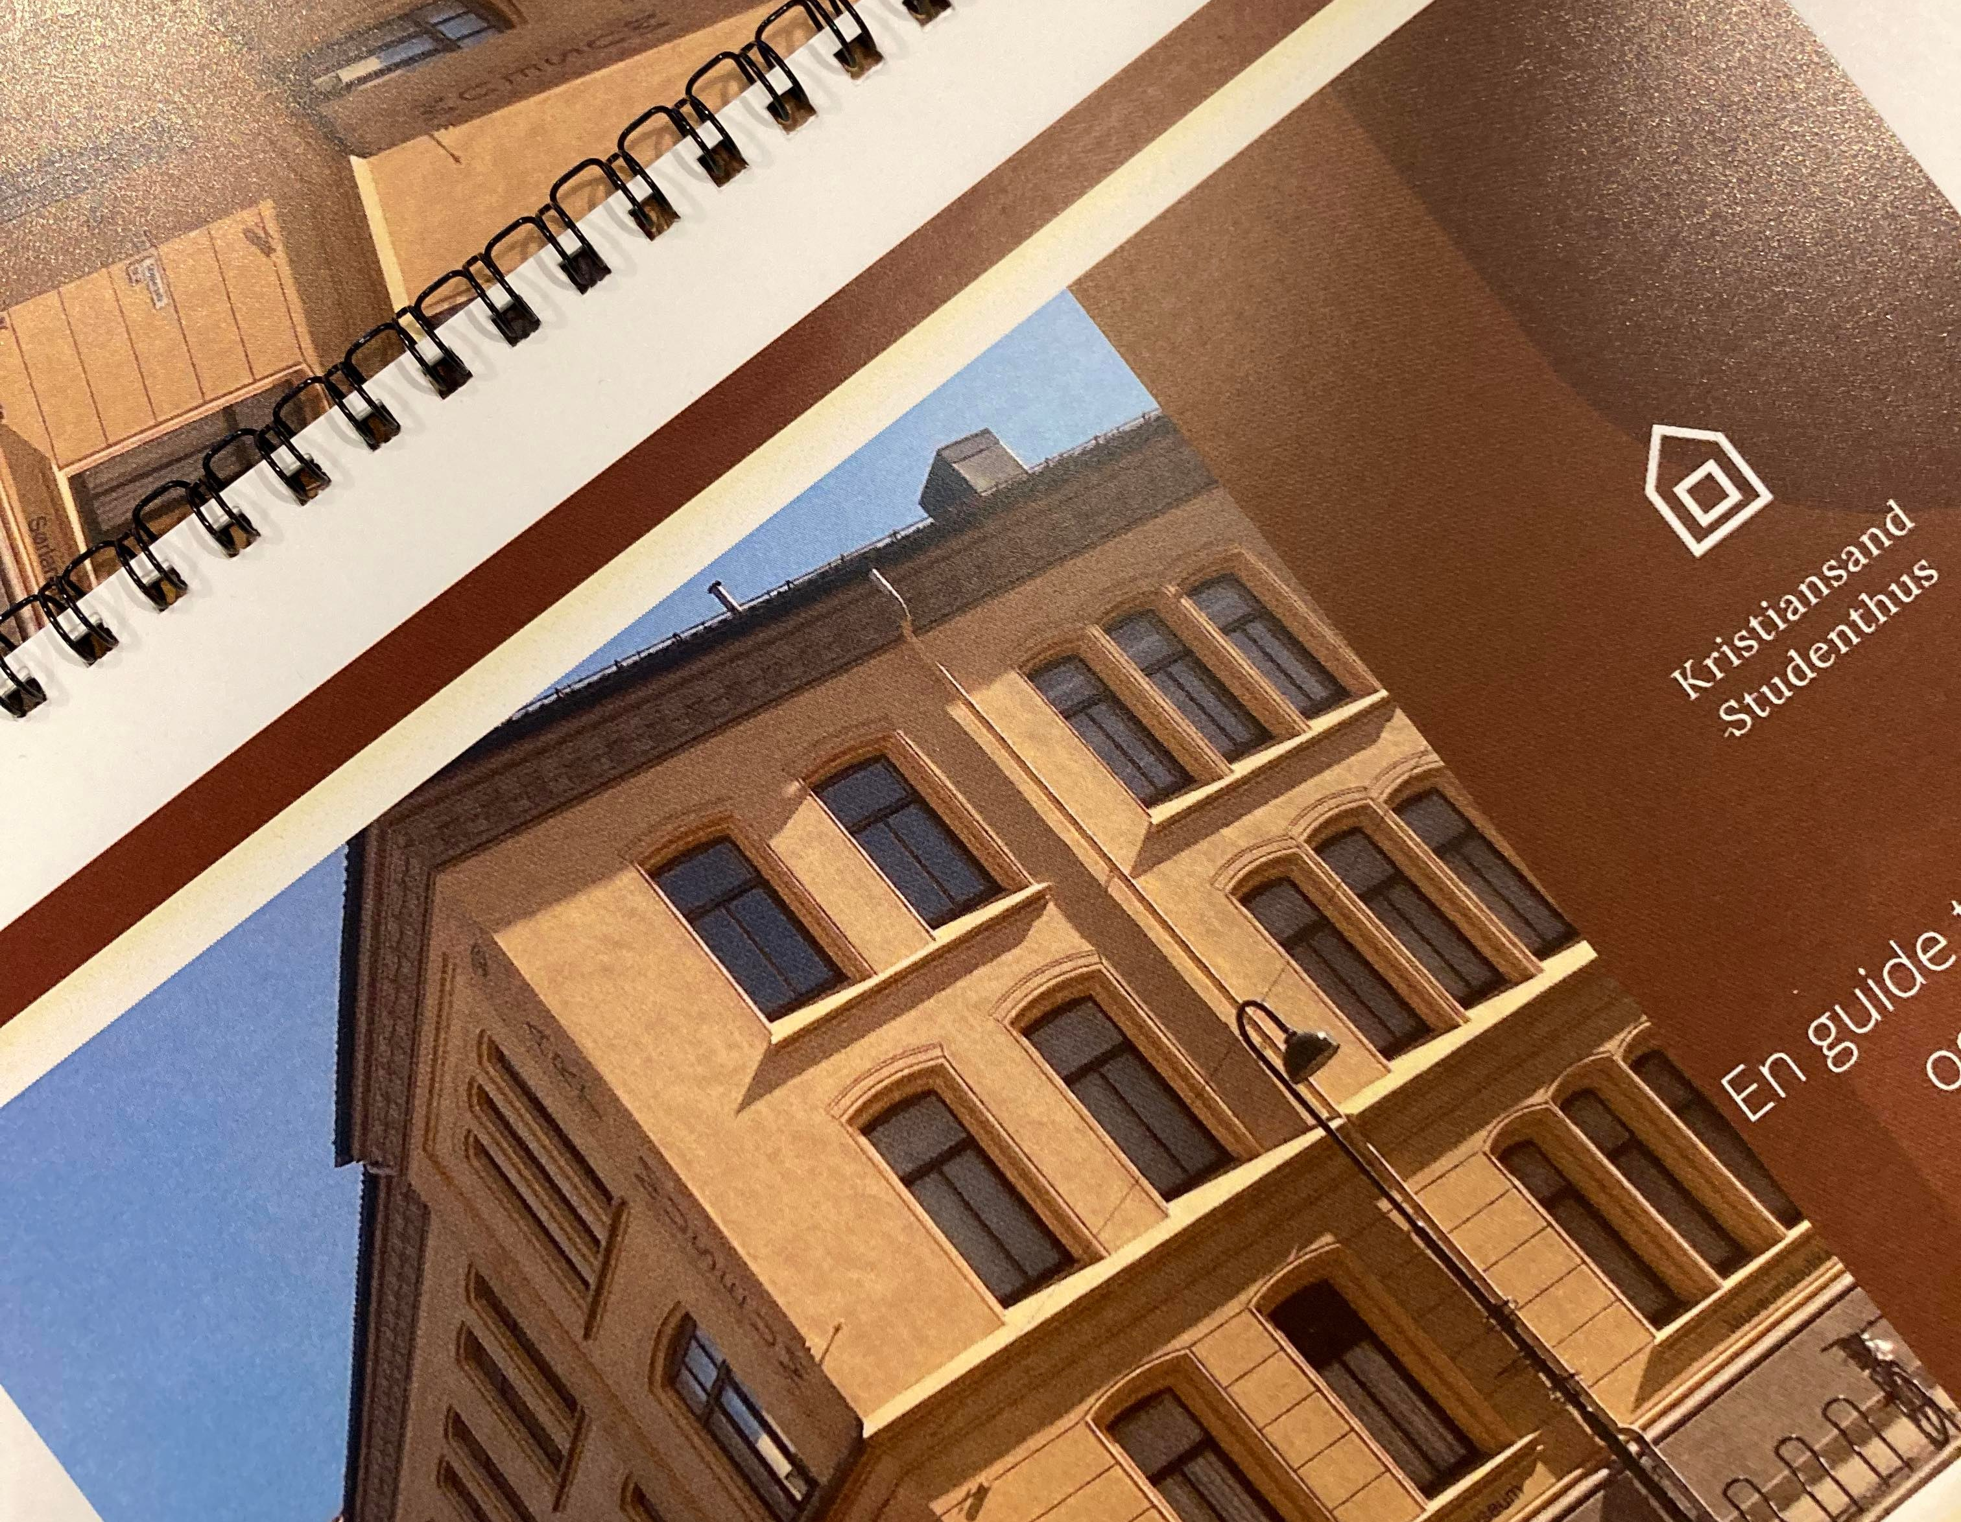
"En guide til å engasjere og inkludere studentene"
DESIGN THINKING: PROTOTYPE
Notes:
Ingrid snakker
- How to guide
- Plukket ut de 3 mest interessante forslagene til medvirkning.
- På siste side er det en oversikt over flere mulige tiltak for medvirkning, og hvilken effekt og mulighet for gjennomføring de forskjellige har. Samme som på forrige lysbilde.
André deler ut guiden

Slide 10
Veien videre
Medvirkning er en kontinuerlig prosess
Hvordan sikre studentmedvirkning etter at studenthuset er etablert?
By med studenter < Studentby
"Et sted å komme alene uten å føle seg alene"
Notes:
Martine: Avslutt med refleksjoner for veien videre.
Hvordan holde på engasjementet til studentene fremover?
Medvirkning er en kontinuerlig prosess.

Slide 11
kilder
Sivertsen, B. & Johansen, M. S. (2022). Studentenes helse og trivselsundersøkelse 2022. (978-82-691382-2-1). Folkehelseinstituttet. SHoT_2022_Rapport.pdf (studenthelse.no)
Meld. St. 6 (2019-2000). Tett på- tidlig innsats og inkluderende fellesskap i barnehage, skole og SFO. Kunnskapsdepartementet. Meld. St. 6 (2019–2020) - regjeringen.no
FN-sambandet. (5. Desember 2022). FNs bærekraftsmål. FNs bærekraftsmål
Universitetsbyen Kristiansand: Utviklingsplan 2040. (2014) Statsbygg, Kristiansand kommune, SiA, UiA, (shorturl.at/byD59)
Folkehelseloven. (2011). Lov om folkehelsearbeid (LOV-2011-06-24-29). Lovdata. Lov om folkehelsearbeid (folkehelseloven) - Lovdata
Forskrift om studentsamskipnader. (2008). Forskrift om studentsamskipnader (FOR-2008-07-22-828). Lovdata. https://lovdata.no/dokument/SF/forskrift/2008-07-22-828/KAPITTEL_3#%C2%A78

